Slide 1
Бердәнберем, газизем- ул минем әнием.

Slide 2
ӘНИЕМ

Slide 3
Бәхетем минем!
Әниләребез- тормышыбызның терәге, таянычы.

Slide 4
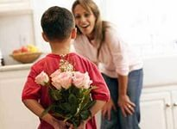
Бердәнберем, кадерлем, алтыным,
көмешем, кояшым, газизем, иң якын кешем, сандугачым, җаным, назлы гөлем,
киңәшчем, йолдызым, аем, яклаучым, таянычым, сердәшем – ул минем әнием!

Slide 5
кояшым
киңәшчем
бердән -берем
ӘНИЕМ
газизем
сердәшем

Slide 6
Әниләр - гаиләдә нур сибүче кояш.
Әниләр -өйне җылытучы учак.
Әниләр- иң якын киңәшче.
Әниләр -гаилә учагын саклаучы.

Slide 7
кояшым
киңәшчем
бердән-берем
әнием
газизем
сердәшем
яклаучы

Slide 8
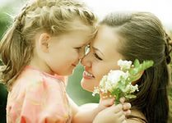
Әнием, син-бердәнберем, газиз кешем.
Мин сине бик яратам. Рәхмәт сиңа барысы өчен дә.

Slide 9
кояшым
киңәшчем
бердән-берем
әнием
газизем
сердәшем
яклаучы
Кадерле әнием, мин сине
яратам!
Сәламәтлек, бәхет, озын гомер телим.

Slide 10
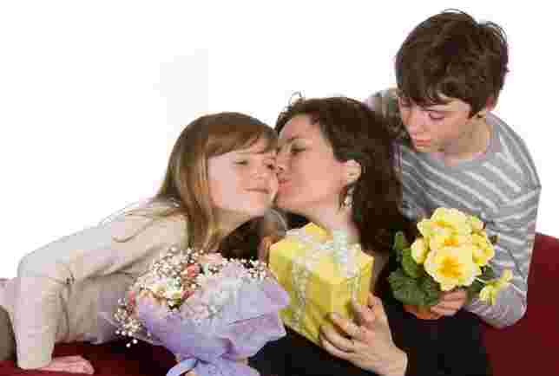
Кадерле әнием, бердәнберем, газизем! Сине бәйрәм белән котлыйм.Сиңа озын гомер, бәхет, сәламәтлек телим.Син - минем кояшым, киңәшчем, назлы гөлем. Рәхмәт сиңа. Мин сине бик яратам.

Slide 11
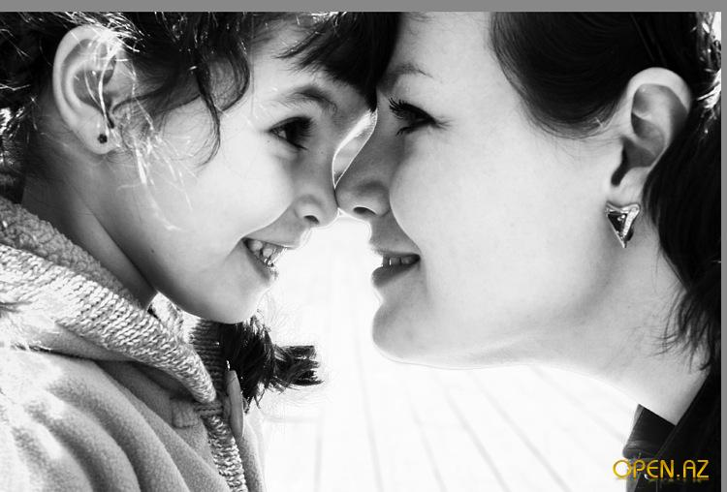
Һәр кешенең әнисе – бердәнбер.
Әниләребезнең кадерен белик, рәнҗетмик. Чөнки дөньяда әнидән дә кадерле, газиз кеше юк. Һәрберебез әниләребез өчен бердәнбер икәнлекне беркайчан да онытмыйк!

